Slide 1
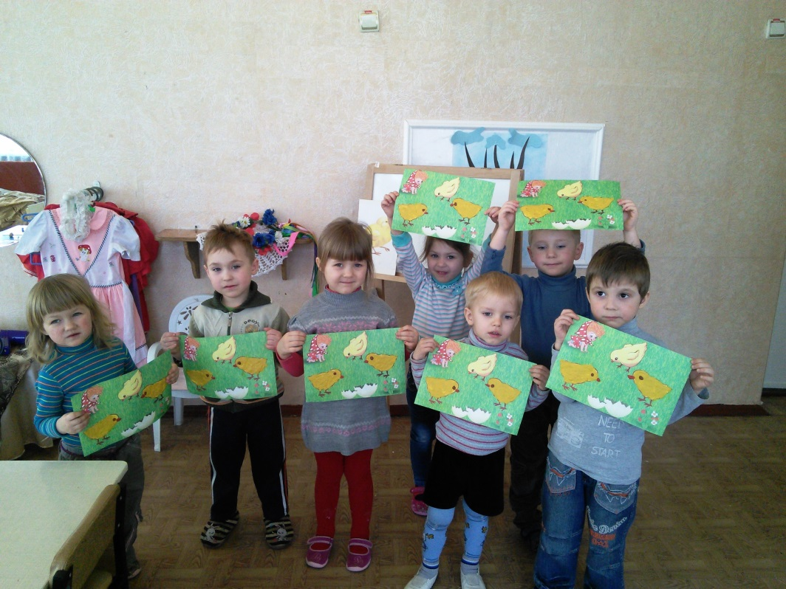
Проектна діяльність в організації роботи з дітьми молодшого дошкільного віку
Вихователь Вороніна К.С.

Slide 2
«Дитинство – найважливіший період людського життя, не підготовка до майбутнього життя, а справжнє, яскраве, самобутнє, неповторне життя. І від того, яке було дитинство, хто вів дитину за руку в дитячі роки, що ввійшло до її розуму і серця з навколишнього світу – від цього значною мірою залежить, якою людиною стане сьогоднішній малюк».
В. О. Сухомлинський

Slide 3
В умовах активного пошуку ефективних методик, технологій, які б забезпечували ефективність, якість та результативність освітнього процесу, на перший план виступає випереджаючий розвиток дитини, формування творчої особистості, яка проектує і організовує своє життя, доцільно перетворює навколишній світ. Саме тому в свою практику роботи я вирішила впроваджувати нові підходи до виховання та навчання дітей, реалізуючи інноваційні напрямки у діяльності.

Slide 4
Головним напрямком моєї роботи з дітьми є технологія психолого-педагогічного проектування, яка на мою думку є найбільш цікавою та дієвою.
Вважаю, що проектна технологія поєднує в собі реалізацію завдань, визначених чинними програмами, сприяє вихованню не закомплексованої особистості, саморозвиткові дитини, розкриттю її потенціальних здібностей та забезпечує розвиток базових
характеристик – ініціативності, компетентності, креативності, самостійності. А водночас стимулює оригінальність мислення, як самого педагога, так і дітей, спонукає до пошуку нетрадиційних вирішень завдань.

Slide 5
У своїй діяльності використовую різні види проектів :
Рольові, ігрові (з елементами творчих ігор, коли діти входять в образ персонажів казки і вирішують по-своєму поставлені проблеми)
Дослідницькі. Діти досліджують, експериментують, аналізують, а результати видають у вигляді збірок творів, звітів, доповідей, газет та ін.
Інформаційно-практичні. Діти створюють різні предмети, які можуть бути використані в реальному житті або використовуються в оформленні груп
Творчі. Такі проекти, як правило, не мають детально відпрацьованої структури спільної діяльності учасників, вона тільки намічається і далі розвивається, та отримує кінцевий результат. (спільна газета, свято, драматизація, тощо.)
Літературно - творчі. Діти об'єднуються в групи за спільними інтересами, тому, що мають бажання разом творити.

Slide 6
Від задуму до реалізації
Підготовка до проекту:
Поставлення мети проекту на основі вивчених проблем дітей.
2. Розроблення алгоритму роботи для досягнення мети.
3. Залучення фахівців (музкерівник, психолог та інші) до здійснення відповідних розділів проекту.
4. Складання плану-схеми проекту.
5. Накопичування матеріалу.
6. Використання у плані-схемі проекту заняття, ігри та інші види дитячої діяльності.
7. Презентувати проект.

Slide 7
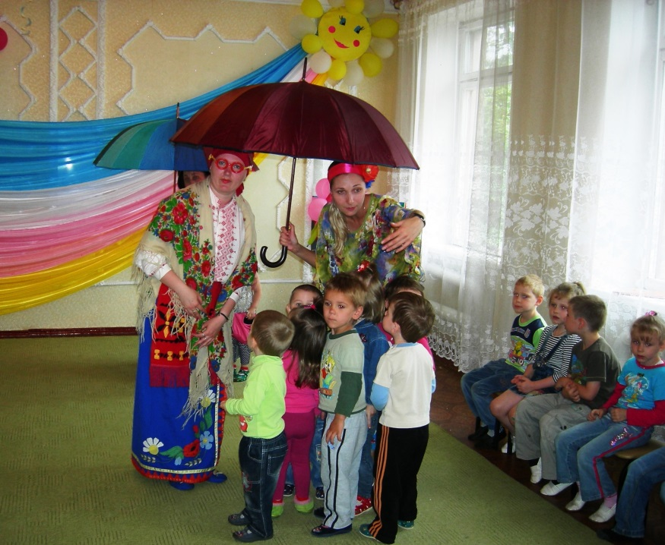
Враховуючи вікові особливості дітей організовую такі етапи роботи над проектом:
мотиваційний
інформаційний
репродуктивний
узагальнюючий
творчий
- рефлексійно- оцінювальний

Slide 8
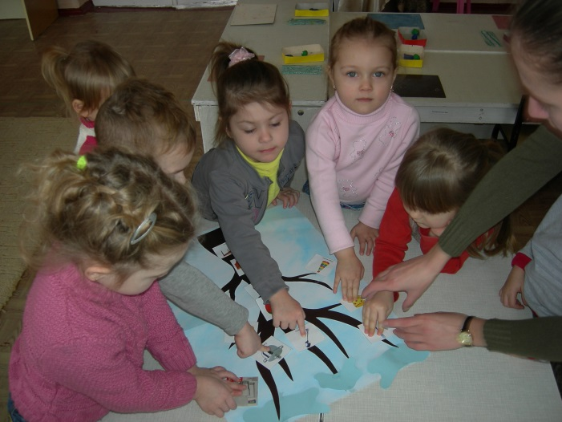
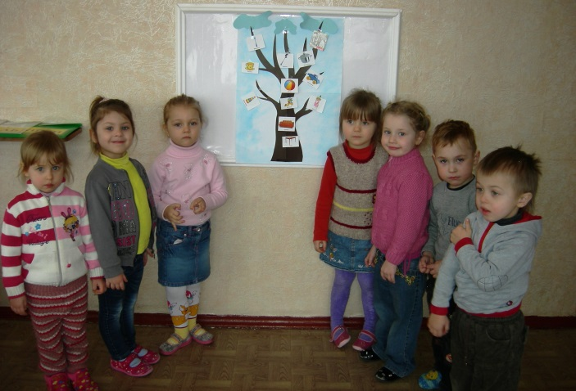
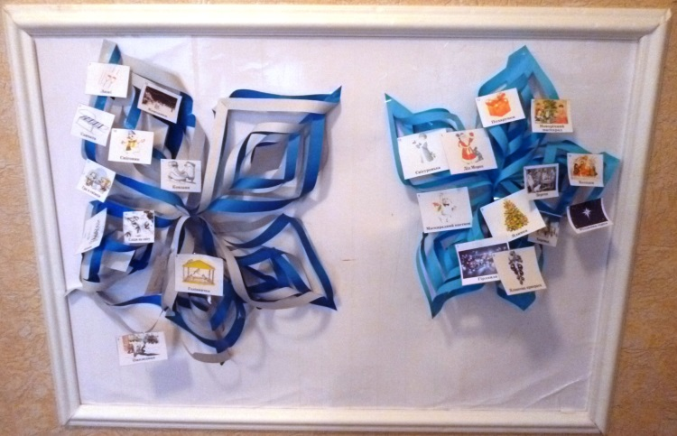
- На першому етапі створюється мотивація, яка перетворить педагогічну задачу в прагнення, бажання кожної дитини реалізувати спільний задум. Мотивація має бути під час кожного виду діяльності протягом всього періоду роботи над проектом.
- Обов’язковим компонентом мотиваційного етапу є створення «дерева цілей» , на якому фіксуються всі ідеї щодо реалізації певного проекту.

Slide 9
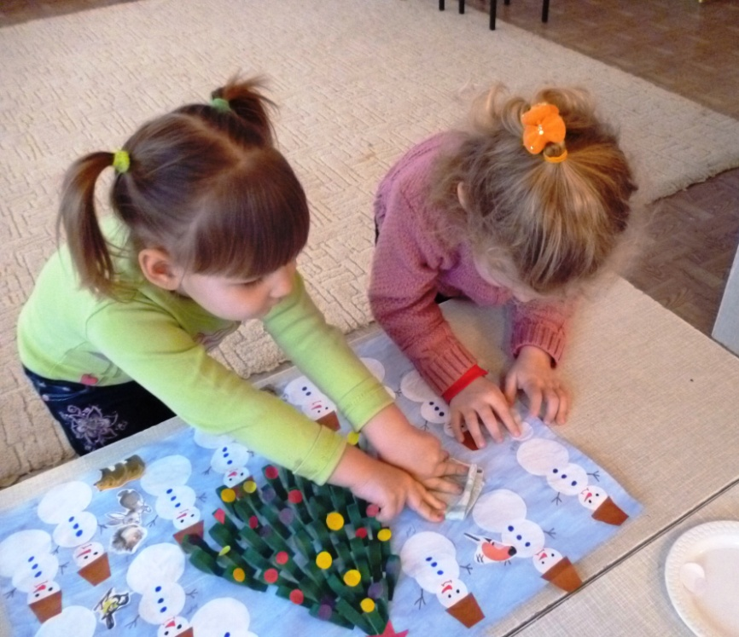
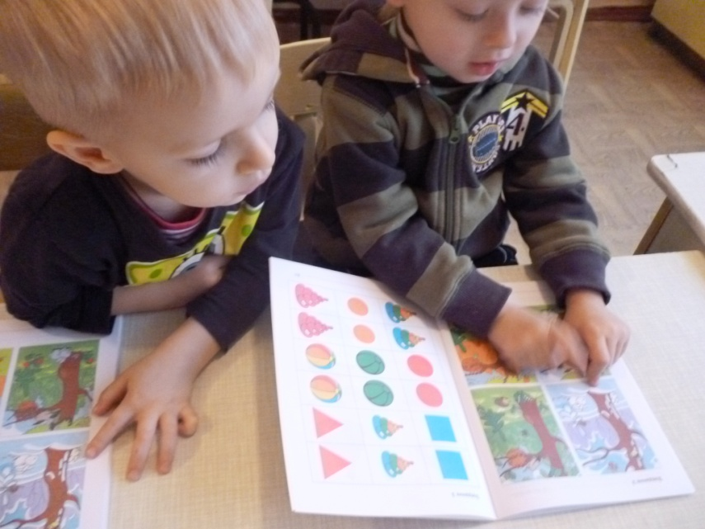
Оволодіння дітьми новими
знаннями за темою проекту відбувається впродовж всього інформаційного етапу, основним завданням якого є формування у дітей вміння здобувати знання з різних інформаційних джерел шляхом самостійного пошуку, розв’язання проблемних ситуацій, пізнавальних завдань.
Саме на цьому етапі максимально поєднуються різні інноваційні технології, методики та авторські програми: «Будинок вільної дитини» (М. Монтессорі), розвиток творчих здібностей (Л. Шульги), розвиваючі ігри (Б.Нікітіна), теорії розв’язання винахідницьких завдань, програма художнього виховання «Кольорові долоньки» (О. І. Ликової).

Slide 10
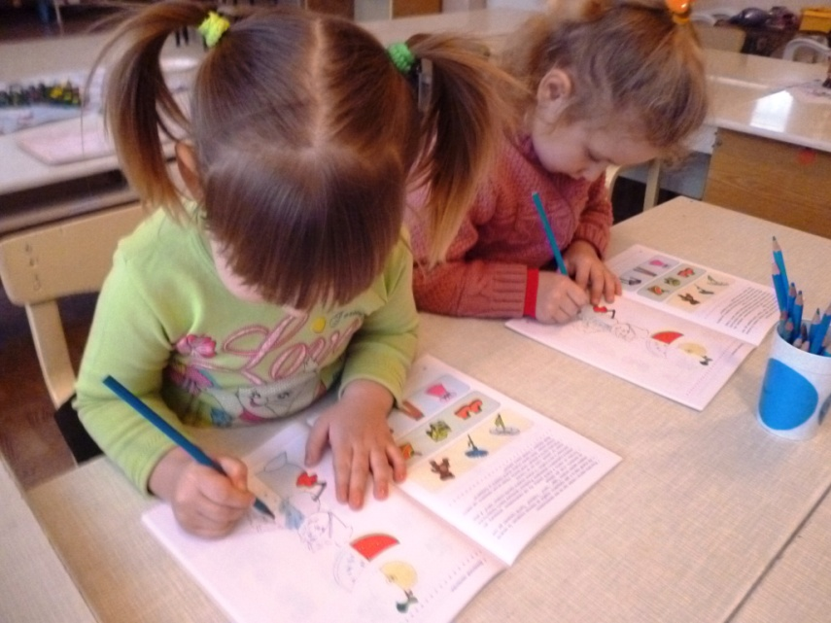
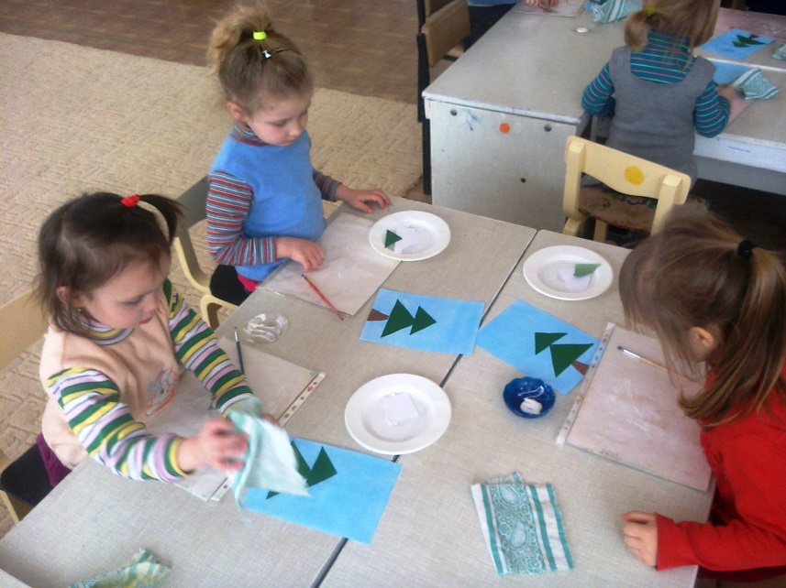
Під час репродуктивного етапу створюються умови для того, щоб діти могли застосувати отримані знання, уміння та навички на практиці, спонукають вихованців до активного мислення та творчої роботи, використовуючи образотворчу діяльність та різні види дитячої праці.

Slide 11
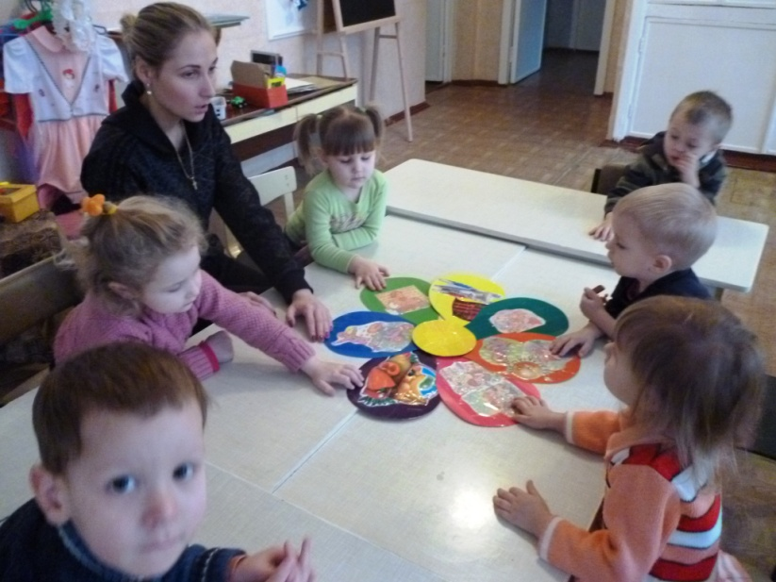
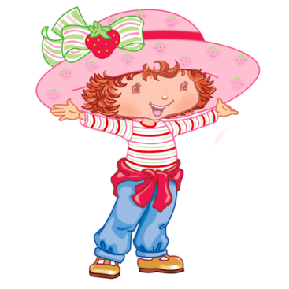
Під час узагальнюючого етапу ставиться за мету виявити, наскільки цілісні уявлення дітей про оточуючий світ, відслідковується розвиток базових якостей, елементарний природодоцільний світогляд, моральне зростання, наявність передумов логічного мислення.
Узагальнюючий етап передбачає організацію контрольного заняття, яке може бути проведеним у формі інтегрованого заняття, вікторини, клубів кмітливих і винахідливих тощо.

Slide 12
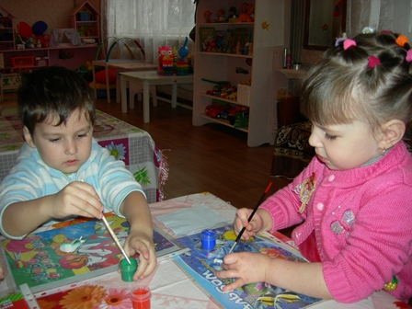
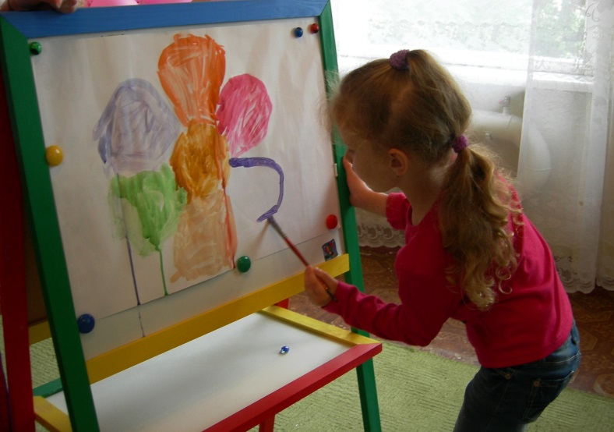
Творчий етап проектної діяльності – особливий і найбільш насичений, адже реалізуються усі дитячі проекти для батьків та разом з батьками.
Цей етап стимулює креативність, здатність дитини до творчого рішення, сприяє прояву творчих здібностей.

Slide 13
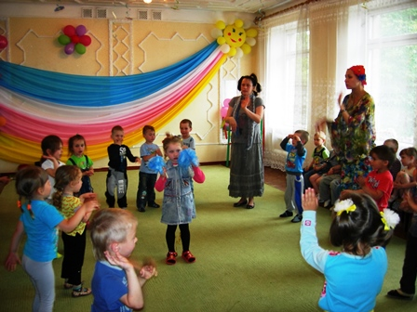
На останньому – рефлексивно-оцінювальному етапі –
вихователь з дітьми ніби здійснює подорож в минуле, що допомагає усвідомити набутий досвід, порадіти своїм і чужим успіхам, вчить оцінювати себе і свою діяльність.

Slide 14
Поради вихователям по роботі над проектом
Глибоко вивчити тематику проекту.
При складанні спільного плану роботи з дітьми над проектом підтримувати дитячу ініціативу.
Зацікавити кожну дитину тематикою проекту, підтримувати його допитливість і стійкий інтерес до проекту.
Вводити дітей в проблемну ситуацію, доступну для їх розуміння і з опорою на дитячий особистий досвід.
Тактовно відноситися до запропонованих дітьми варіантів: дитина має право на помилку і не боятися висловлюватися.
Дотримуватися принципів послідовності і регулярності в роботі над проектом.
В ході роботи створювати атмосферу співтворчості з дитиною використовуючи индивидуальный підхід.
Розвивати творчу уяву і фантазію дітей.
Творчо підходити до реалізації проекту.

Slide 15
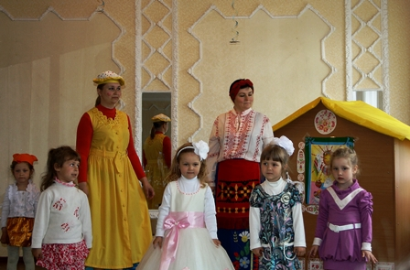
Досвід роботи показує, що діти можуть виступати активними учасниками процесу створення проекту, виробляти свій власний погляд на інформацію, намічати мету і шукати шляхи її вирішення.

Slide 16
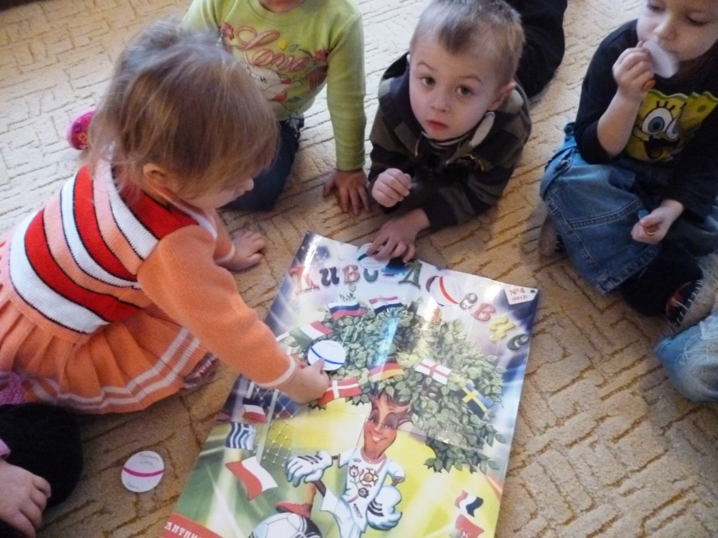
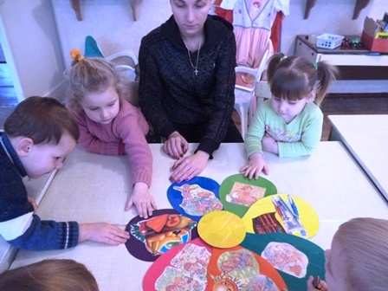
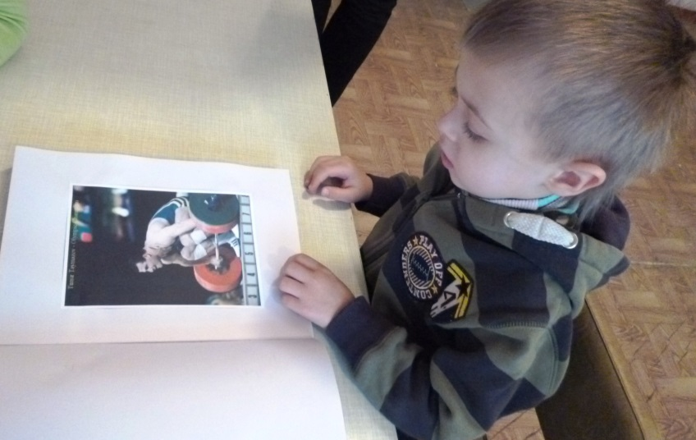
Проект «Як левенятко став сильним»

Slide 17
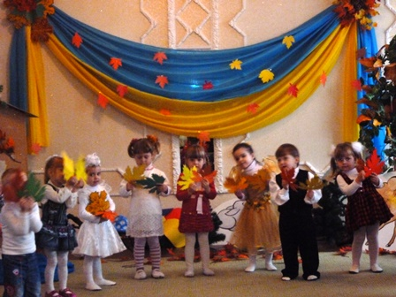
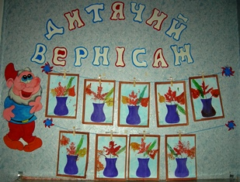
Проект «Дари осені»

Slide 18
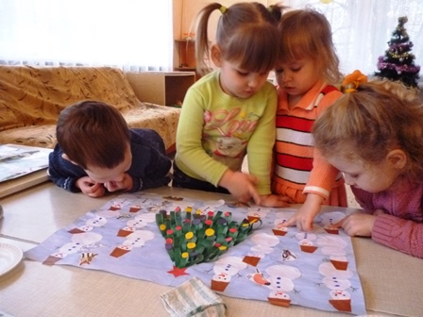
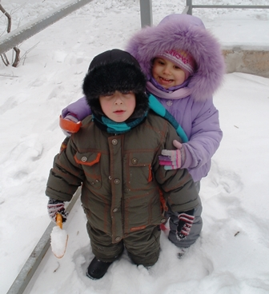
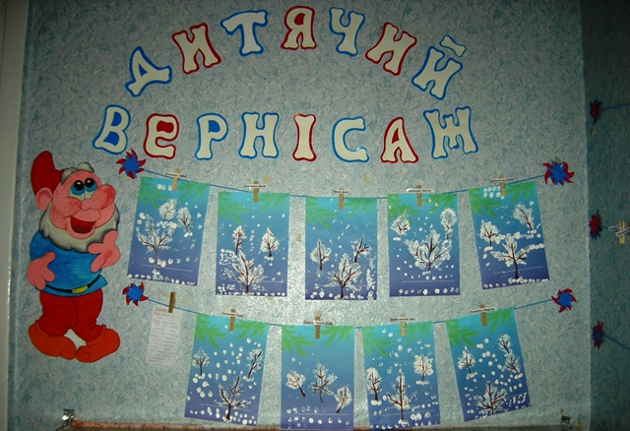
Проект «Зимонька зима»

Slide 19
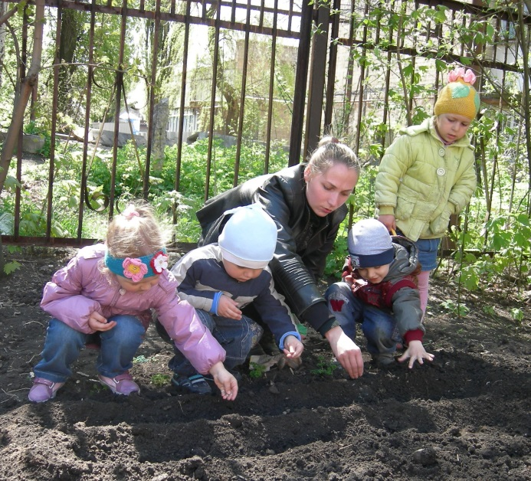
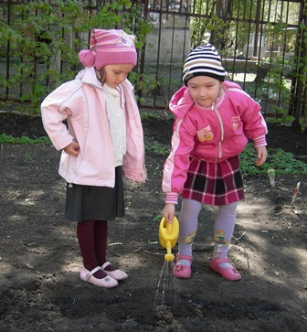
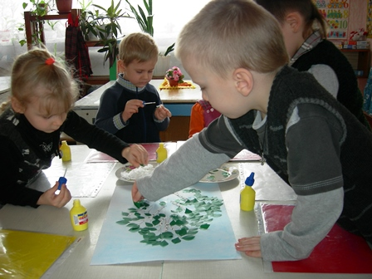
Проект «Пробудження природи»

Slide 20
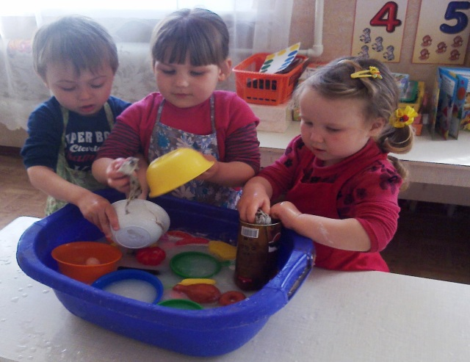
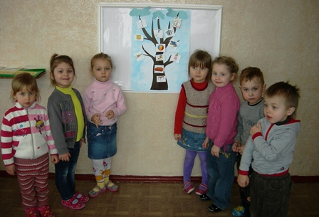
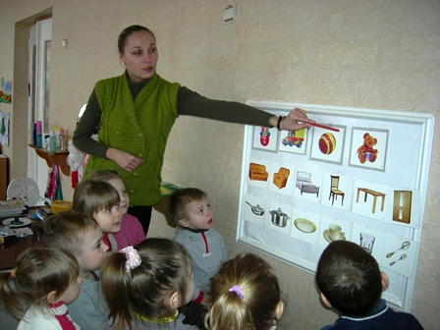
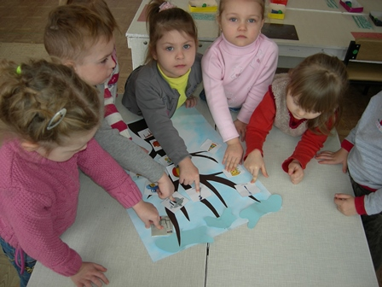
Проект «Речі навколо нас»

Slide 21
Дякую за увагу!

